Slide 1
Comparaison concurrentielle
STILL RX 20-14C/-20PL
Notes:
Folienlayout »Startfolie mit Titel«

Slide 2
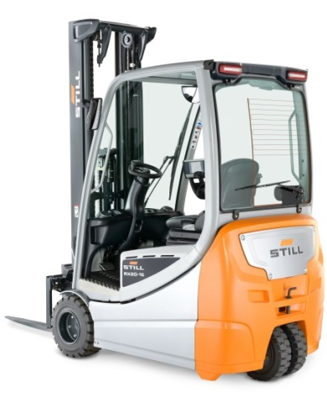
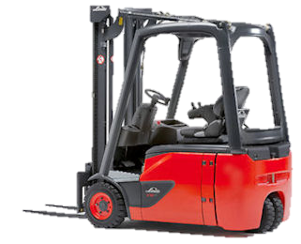
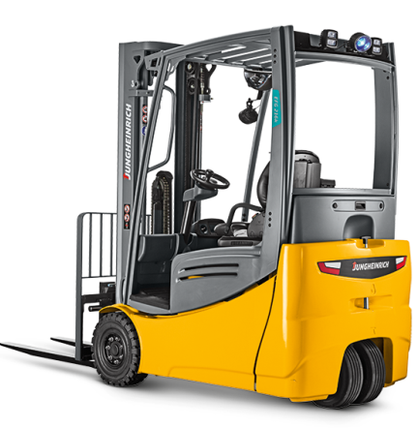
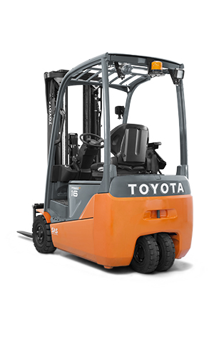




Concurrents
Chariot à trois roues et à quatre roues
8FBE15T/
8FBM20T
RX 20-14C/-20PL
E12 /
E20PHL EVO
EFG 215/ EFG 320

Slide 3

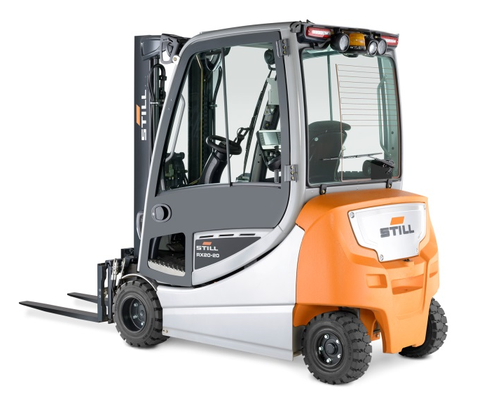
STILL RX 20-14C/ RX 20-20PL
Points phare
  Peu de maintenance et fiabilité : technique à courant triphasé sous enveloppe pour une protection contre la poussière et l'humidité
  Hydraulique de fonctionnement personnalisée (six variantes) et extrêmement précise
  Design unique et moderne
  Construction très compacte et très bonne souplesse de manœuvre
  Changement de batterie latéral : plus rapide, plus sûr et plus économique
  Faible consommation, Blue-Q, affichage de la consommation et du temps de marche restant

Slide 4
STILL RX 20-14C/ RX 20-20PL
Points phare
  grande performance de manipulation : cinq programmes de conduite, forte accélération, grande vitesse de levée, mode Sprint
  Visibilité panoramique parfaite et excellent champ de vision

Slide 5




Caractéristiques techniques
Performances
Caractéristique
Vitesse de levée en m/s (avec /sans charge charge)
1,3/1,4/1,5 t |  | 0,54 | 0,75 |  | 0,3 | 0,5 |  | 0,48 | 0,60 |  | 0,44 | 0,61 |  | 0,43 | 0,59
1,6 t |  | 0,53 | 0,75 |  | 0,5 | 0,6 |  | 0,49 | 0,60 |  | 0,43 | 0,61 |  | 0,43 | 0,59
1,8 t |  | 0,52 | 0,75 |  | 0,5 | 0,6 |  | 0,44 | 0,55 |  | 0,42 | 0,61 |  | 0,41 | 0,60
2,0 t |  | 0,45 | 0,63 |  | 0,5 | 0,6 |  | 0,44 | 0,55 |  | 0,38 | 0,54 |  | 0,40 | 0,58

Slide 6
Caractéristiques techniques
Performances
Caractéristique
Vitesse de translation en km/h (avec /sans charge charge)
1,3/1,4/1,5 t |  | 20 | 20 |  | 16 | 16 |  | 16 | 16 |  | 16 | 16 |  | 16 | 16
1,6 t |  | 20 | 20 |  | 16 | 20 |  | 17 | 17 |  | 16 | 16 |  | 16 | 16
1,8 t |  | 20 | 20 |  | 16 | 20 |  | 17 | 17 |  | 16 | 16 |  | 16 | 16
2,0 t |  | 20 | 20 |  | 16 | 20 |  | 17 | 17 |  | 16 | 16 |  | 16 | 16

Slide 7
Caractéristiques techniques
Performances
Caractéristique
Capacité de batterie en V/Ah (maximale)
1,3/1,4/1,5 t |  | 48 | 625 |  | 48 | 460/500 |  | 48 | 500 |  | 48 | 440-500 |  | 48 | 500
1,6 t |  | 48 | 750 |  | 48 | 750 |  | 48 | 625 |  | 48 | 550-625 |  | 48 | 500
1,8 t |  | 48 | 750 |  | 48 | 750 |  | 48 | 750 |  | 48 | 550-625 |  | 48 | 625
2,0 t |  | 48 | 750 |  | 48 | 750 |  | 48 | 750 |  | 48 | 660-750 |  | 48 | 625

Slide 8

hauteur de levage
Trois roues : 1,6 t à charge nom.

Slide 9
Largeur de couloir de travail (palette longitudinale)
Trois roues : 1,6 t avec la plus petite batterie

Slide 10
Largeur de couloir de travail (palette longitudinale)
Quatre roues : 1,6 t avec la plus petite batterie

Slide 11
Vitesse de levée
Trois roues 1,6 t avec/sans charge

Slide 12
Vitesse de translation
Trois roues : 1,6 t sans charge

Slide 13

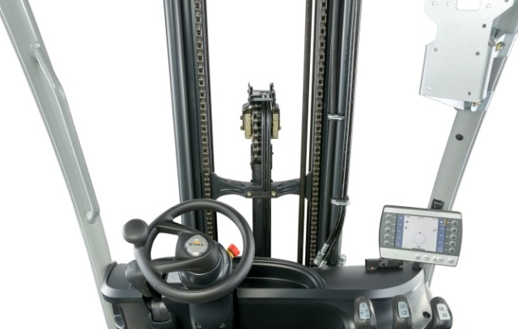
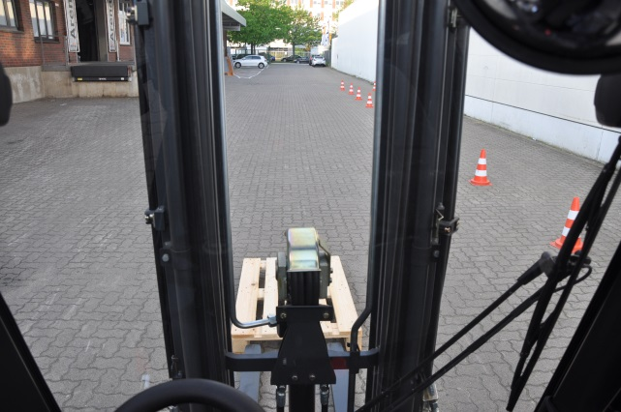
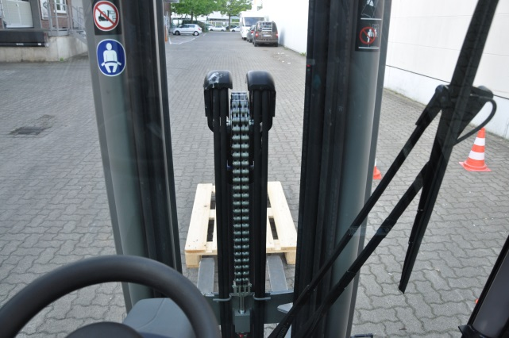
Poste de conduite
Mât triple (à l'avant)
RX 20-14C/20PL
E12 / E20PHL EVO
EFG 215/ EFG 320
  Visibilité à travers le mât à l'avant et réduction éventuelle de la visibilité par les conduites et les vérins d'élévation.

Slide 14
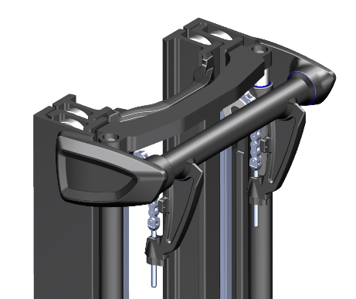
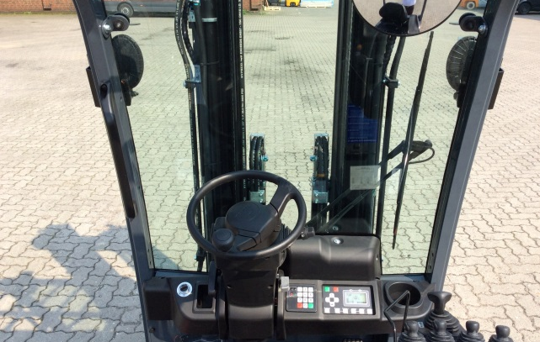
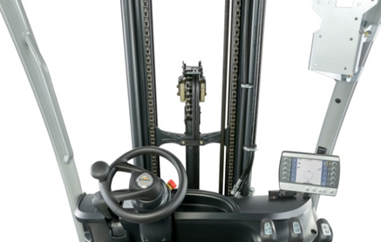
Visibilité à travers le mât
Mât triple (à l'avant)
Profilé de mât à visibilité optimisée
FBE16T
RX 20-14C/20PL
  Visibilité à travers le mât à l'avant et réduction éventuelle de la visibilité par les conduites et les vérins d'élévation.

Slide 15
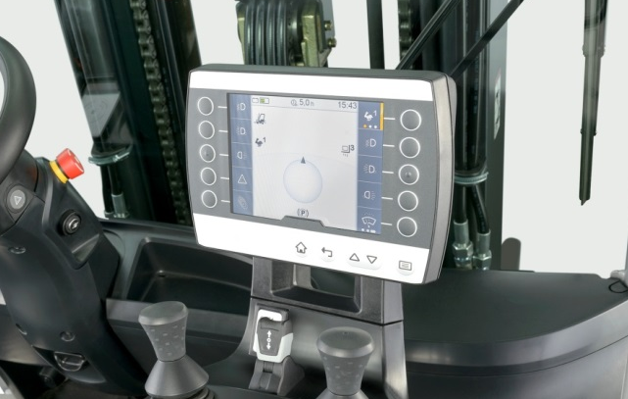
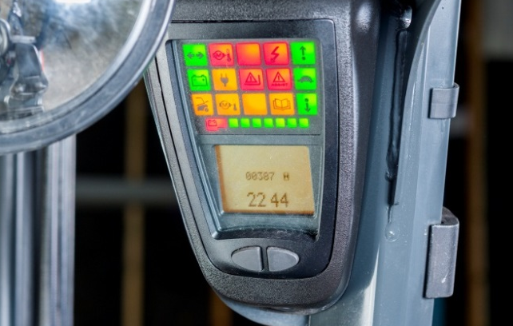
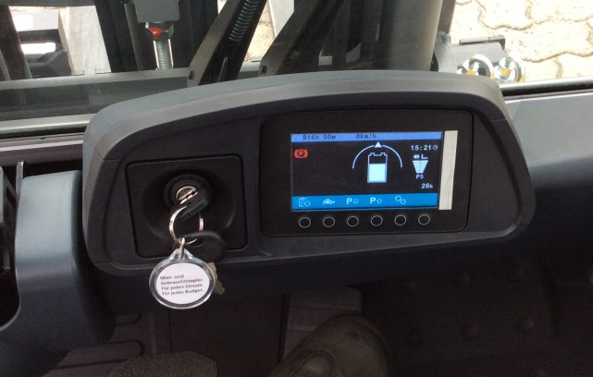
Unité d'affichage et de commande/display
RX 20-14C/20PL
E12 / E20PHL EVO
EFG 215/ EFG 320
  Comparaison de la clarté et de l'utilisation du display.

Slide 16
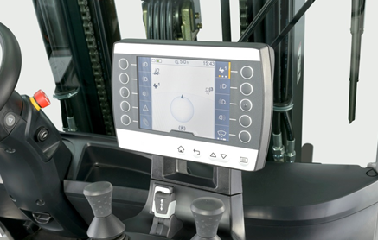
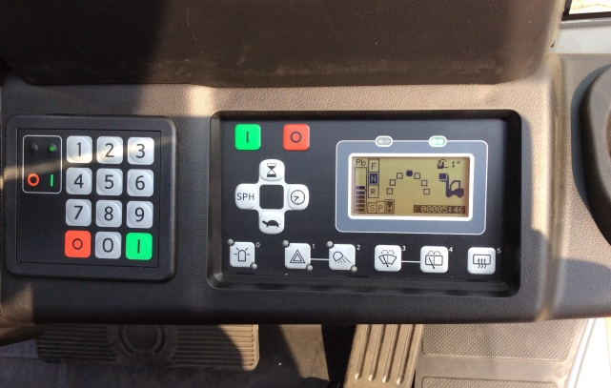
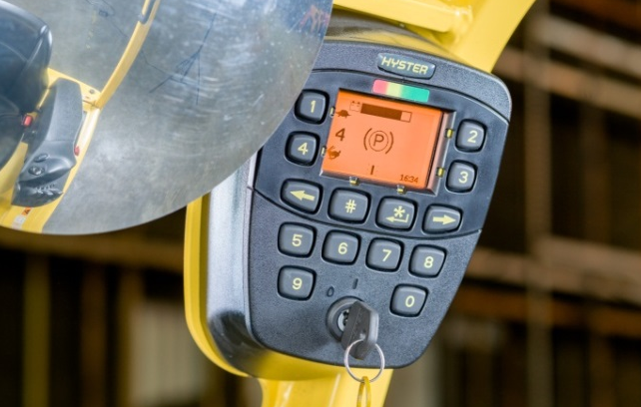
Unité d'affichage et de commande/display
RX 20-14C/20PL
FBE16T
J1.6XNT
  Comparaison de la clarté et de l'utilisation du display.

Slide 17

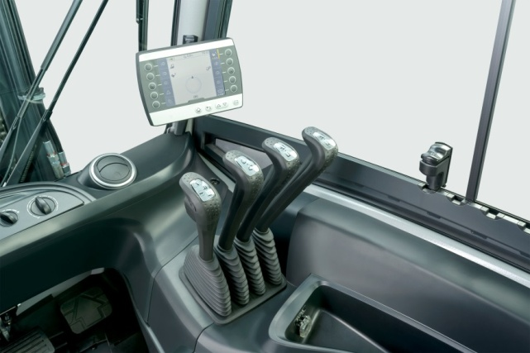
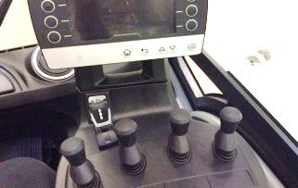
Commande hydraulique
Variantes de STILL
RX 20-14C/20PL
RX 20-14C/20PL
RX 20-14C/20PL
2 leviers
Leviers multi-fonctions robustes
4 leviers
  Aperç des commande hydrauliques de STILL

Slide 18
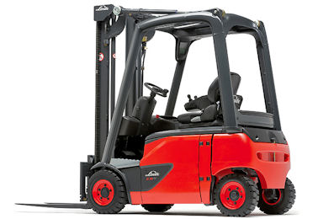
Linde E16
Caractéristiques du produit
Capacités de charge : 1,4 t -1,6 t – 1,8 t – 2,0 t
Désignations produit : E14, E16C, E16, E16L, E16H, E18, E18L, E20L (trois roues)
E16P, E16PH, E18PH, E20PL, E20PH, E20PHL (chariot à quatre roues)
Production à Aschaffenburg
Moteur CA
Batterie 48 volts

Slide 19
Linde E16
Inconvénients
Emplacement pour les jambes étroit à droite
Mauvaise visibilité à travers le mât triple avec conduites hydrauliques supplémentaires
Vérin d'inclinaison en haut : vue restreinte vers le haut et risque de chute de la charge
Un seul programme vitesse disponible, sans Blue-Q
Utilisation d'un transpalette avec une fourche très plate pour le changement de batterie
Porte en deux pièces du compartiment de batterie présentant un risque d'écrasement

Slide 20
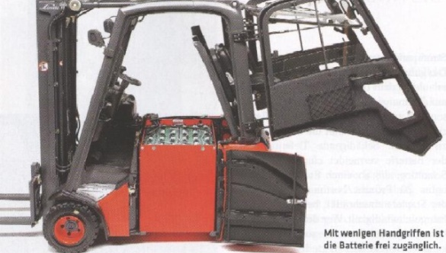
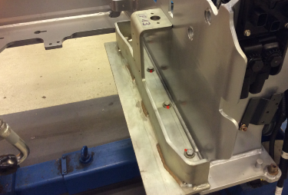
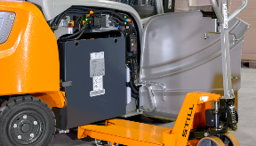
Linde E16
PERTE ET GAGNE TEMPS
Inconvénient
Sécurité et Sécurité
  Porte en deux pièces du compartiment de batterie présentant un risque d'écrasement
  Changement de batterie prenant beaucoup de temps en raison des nombreux éléments à déplacer
  Support spécifique pour le changement de batterie
  avec chariot frontal nécessaire.
  Changement de batterie latéral : plus rapide, plus sûr
  Le compartiment s‘adapte aux batteries de la concurrence
  À la‘aide d‘une équerre en acier

Slide 21
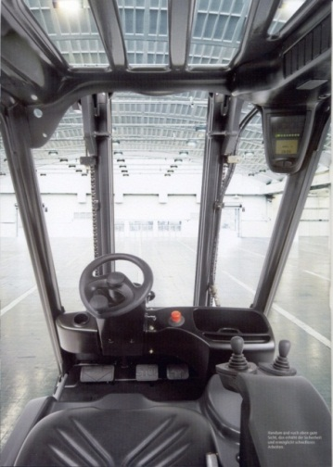
Linde E16
SECURITE
Inconvénient
Sécurité
  Manque de clarté de l'unité d'affichage placée à l'extérieur du champ de vision principal
  Pas d'indicateur de la direction de conduite
  -> lors de l'accélération le danger existe d'aller dans la mauvaise direction
- Indicateur de la direction de conduite des roues arrières
Conduite précise afin d’éviter tous risques de mauvaises directions

Slide 22
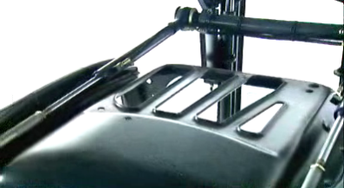
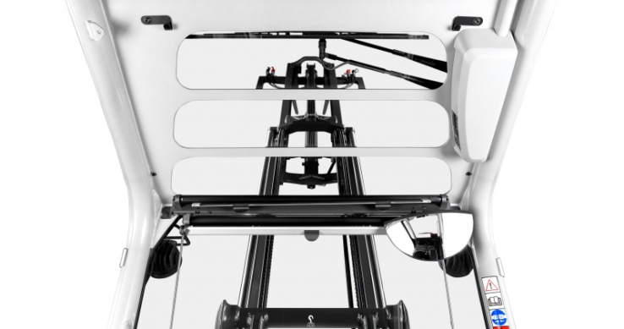
Linde E16
SECURITE
Inconvénient
Ergonomie et Sécurité
  Mauvaise visibilité vers le haut
  Toit de protection pour stockage par accumulation en version étroite non disponible
  Réalisation compliquée de hauteurs hors tout réduites avec toit de protection de faible hauteur
  Visibilité panoramique parfaite et excellent champ de vision

Slide 23
Linde E16 (1)
Parles-en
Sois préparé
- Propriétés de conduite pédale simple
- Vue périphérique et visibilité à travers le mât
- Leviers de commande hydraulique individuels
- Consommation d'énergie
- Essieu avec palier en caoutchouc chez Linde
- Changement de batterie (garde au sol, porte du compartiment de batterie, pas de risque d'écrasement)
- 5 programmes vitesse adaptés à chaque utilisation, Blue-Q
- Garde au sol
- Dimensions de la marche
- Commande hydraulique personnalisable
- Position des vérins d'inclinaison et de l'écran
- Démarrage en douceur
- Réglage de la colonne de direction
- immobilisation en pente
- Accès large, montée et descente sûres
- Pédale double (LLC)
- Chargeur intégré
- Vérins d'inclinaison placés en haut
- -Angle d'inclinaison
- Essieu moteur amorti

Slide 24

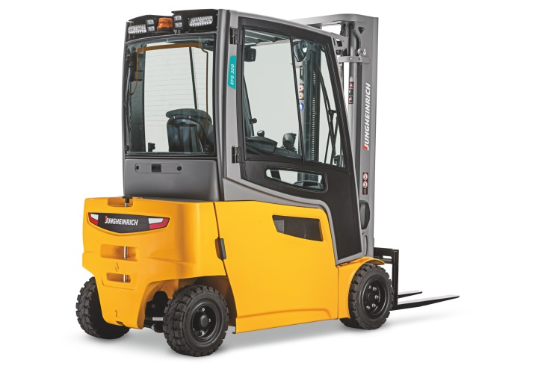

Jungheinrich EFG 216 jusqu'à EFG 320
Caractéristiques du produit
Capacités de charge : 1,3 t – 1,5 t - 1,6 t – 1,8 t – 2,0 t
Désignations produit : EFG 213, 215, 216k, 216, 218k, 218, 220 (trois roues)
EFG 316/316k/318/318k/320 (chariot à quatre roues)
Moteur CA
Batterie 48 volts
Fabrication à Moosburg

Slide 25
Jungheinrich EFG 216 jusqu'à EFG 320
Inconvénients
Espace pieds étroit (profondeur 40 cm /STILL 49 cm)
Boutons dispersés, manque de clarté
fortes vibrations sur le corps humain, aucun
amortissement horizontal (LHF)
Plastique bon marché à l'intérieur
Changement compliqué de la batterie, centrage difficile lors du changement de batterie, bac de remplacement de la batterie, très grand angle d'ouverture de la porte du compartiment de batterie
Forts mouvements du chariot lorsque le mât est rapidement incliné en avant
Pas de fonction hydraulique chevauchante
abaissement/inclinaison en avant
- Mauvaise vision au travers du mât de levage, gênée par des tuyaux à côté de la chaîne médiane avec
l'hydraulique supplémentaire et tuyaux à côté des profilés du mât
Électronique placée dans le contrepoids sans capots de protection contre la poussière et les projections d'eau
- Ventilateur fonctionne en permanence

Slide 26
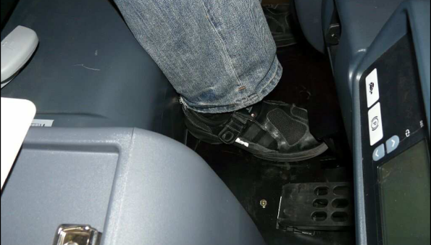
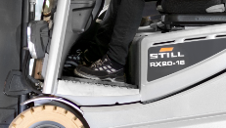
Jungheinrich EFG 216 jusqu'à EFG 320
CONFORT
Inconvénient
Ergonomie
  Espace pour les pieds suffisant, cependant à partir de pointure 42 espace entre pédale de frein et paroi de batterie trop petit. Le pied risque de s'accrocher à la pédale de frein.
  Propriétés de conduite très brusques, positionnement précis possible uniquement dans le programme vitesse lente, ou avec beaucoup de concentration
Espace pour les pieds plus large
Cela permet au conducteur d'avoir une position des jambes qui ne provoque pas de fatigue
et de disposer d'une liberté de mouvement maximale, même avec des chaussure de sécurité de taille 50.

Slide 27
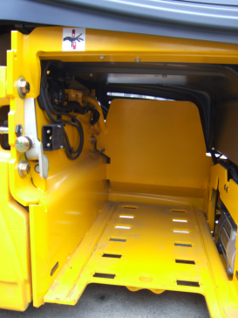
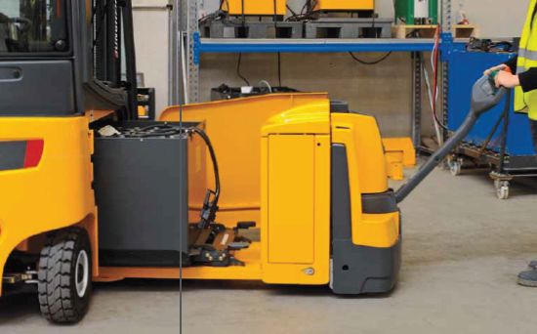
Jungheinrich EFG 216 jusqu'à EFG 320
PERTE ET GAGNE TEMPS
Inconvénient
Ergonomie
  Changement de batterie réalisable uniquement avec un transpalette JH
  Impossible de poser simplement la batterie
  Changement de batterie latéral : plus rapide, plus sûr
  Le compartiment s‘adapte aux batteries de la concurrence
  à l‘aide d‘une équerre en acier

Slide 28
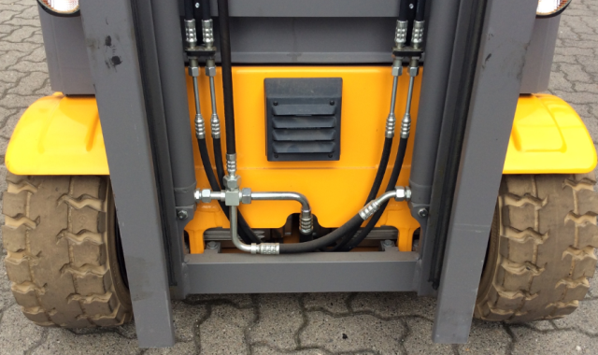
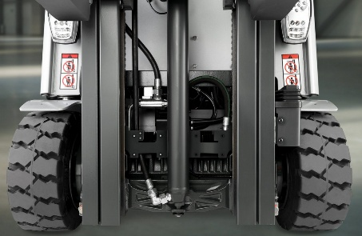
Jungheinrich EFG 216 jusqu'à EFG 320
PROTECTION MOTEURS
Inconvénient
Efficience
  Essieu avant avec un ventilateur fonctionnant en permanence
  Beaucoup de tuyaux dans zone en danger
  Peu de maintenance et fiabilité : technique à courant triphasé sous enveloppe pour une protection contre la poussière et l'humidité

Slide 29
Jungheinrich ERC 212/220 (1)
Parles-en
Sois préparé
- Montée et descente
- Porte de cabine difficile à fermer
- Espace intérieur (ergonomie, qualité)
- Écran
- Hauteur du siège
- Bruits de la direction
- Leviers de commande hydraulique
- Concept de commande
- Changement latéral de la batterie plus simple, rapide et sûr
Confort de conduite sans saccades, vitesse maximale, faibles vibrations humaines, conduite agréable sur sol irrégulier
- Propriétés de conduite
- Programmes vitesse, performances
- Commande sensible
- Visibilité à travers le mât, vers le haut, bonne visibilité générale
- Temps requis pour le changement de batterie
- Rayon de braquage
- Gestion de l'énergie « Blue-Q »
- Colonne de direction réglable en hauteur
- Colonne de direction électrique
- Porte en acier massif (batterie)
- Suspension de la cabine
- Espace pour les jambes au volant

Slide 30
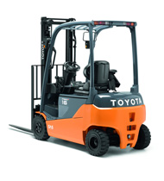

Toyota Traigo 8FBE16T
Caractéristiques du produit
Capacités de charge : 1,5 t -1,6 t – 1,8 t – 2,0 t
Désignations produit : 8FBE15T, 8FBE16T, 8FBET18, 8FBM20T (Dreirad)
8FBMT15 / 8FBMT16 / 8FBMT18 / 8FBMT20 (quatre roues)
Fabrication en Suède (Mjölby)
Pour l'essentiel de la même construction avec gamme Cesab B316 jusqu'à B320
Vitesse maximale sans charge : 16 km/h
Hauteur de levée jusqu'à 7,5 m
Moteur CA
Batterie 48 volts
SAS (système actif de stabilisation)
De la même construction avec version quatre roues 8FBMT sauf essieu arrière

Slide 31
Toyota Traigo 8FBE16T
Inconvénients
ventilateur bruyant en marche rapide, forts bruits du groupe moteur d'entraînement
Le bord du capot de batterie appuie sur les mollets
Capot batterie instable
Propriétés de conduite molles (inversion du sens de marche et rampes en particulier)
Mauvaise tenue sur rampe
Cabine conducteur non amortie
aucun amortissement horizontal (LHF)
Accessibilité des points de maintenance
Vision vers le haut restreinte
Système de changement de batterie
Aucune protection antisalissures et anticollision sur essieu moteur
Vision vers l'avant difficile (mât de levage / tuyaux hydrauliques & mât de levage / phare)
Accès étroit, peu d'espace pour les jambes, jonction fixe entre le toit de protection et le châssis
Distance trop faible entre l'emplacement pour les jambes et la batterie (frottement des mollets)
Espace pour les jambes faible (37 cm)
Grand volant, diamètre 29,5 cm
Desserrage du frein à main très difficile
Faible garde au sol (8 cm vs 16 cm STILL)

Slide 32
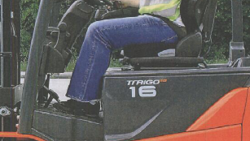
Toyota Traigo 8FBE16T
CONFORT
Inconvénient
Ergonomie
  Le bord du capot de batterie appuie sur le mollet
  Espace insuffisant à partir de la pointure 43
Espace pour les pieds plus large
Cela permet au conducteur d'avoir une position des jambes qui ne provoque pas de fatigue
et de disposer d'une liberté de mouvement maximale, même avec des chaussure de sécurité de taille 50.

Slide 33
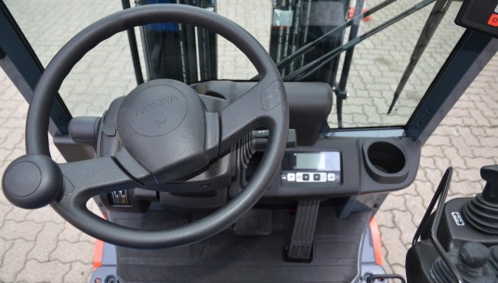
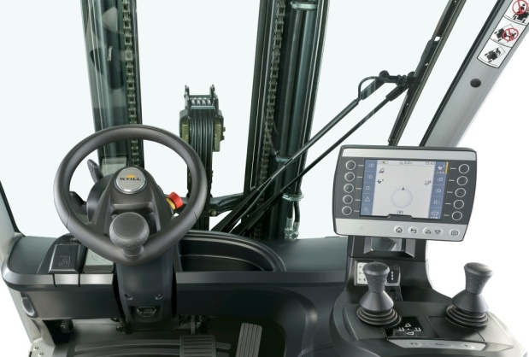
Toyota Traigo 8FBE16T
CONFORT
Inconvénient
Ergonomie
  Grand volant
- Petit volant très maniable et précis

Slide 34
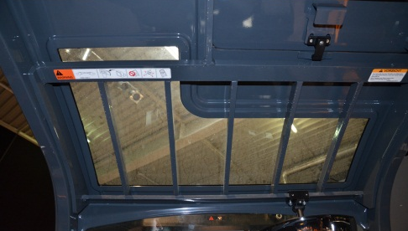
Toyota Traigo 8FBE16T
SECURITE
Inconvénient
Sécurité
  Vision à travers le toit de protection très mauvaise
  - Visibilité panoramique parfaite et excellent champ de vision

Slide 35
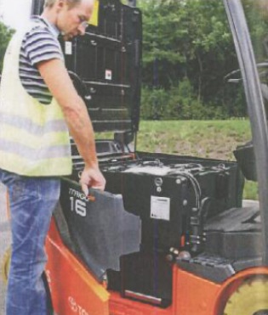
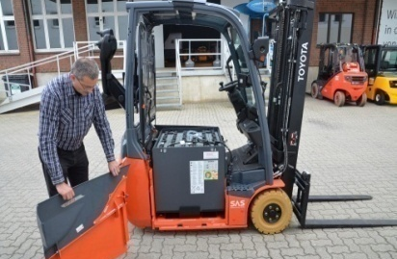
Toyota Traigo 8FBE16T
PERTE ET GAGNE TEMPS / SECURITE
Inconvénient
Sécurité
  Changement latéral de la batterie prenant beaucoup de temps, changement impossible avec un transpalette normal, utilisation du rail de guidage des galets ou d'un deuxième chariot
  Rabattre le volant, ouvrir le capot de batterie, retirer l'habillage latéral et desserrer la fixation
  Changement de batterie latéral : plus rapide, plus sûr
  Le compartiment s‘adapte aux batteries de la concurrence
  à l‘aide d‘une équerre en acier

Slide 36
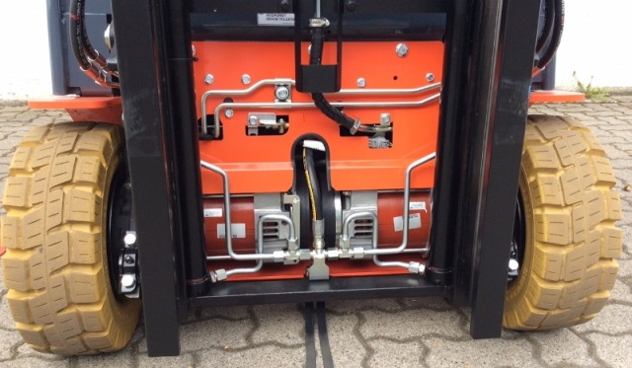
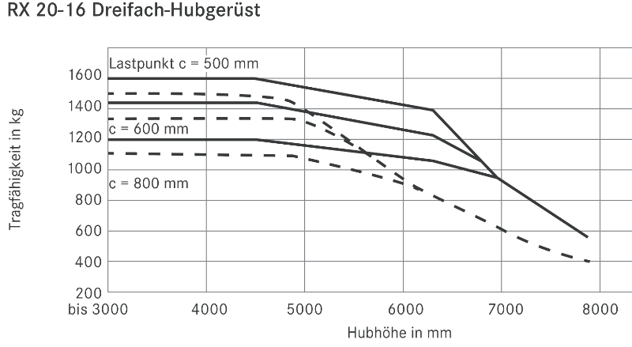
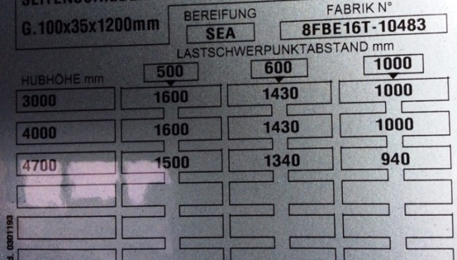
Toyota Traigo 8FBE16T
Inconvénient
Sécurité
  Risque important d'endommagement des conduites hydrauliques entre l'essieu moteur et le mât triple
  Les moteurs de traction ne sont pas encapsulés, on peut voir les bobines de stator par les fentes d'aération
Sécurité
  Capacité de charge avec translateur à
  4700 mm 200 kg de moins que STILL

Slide 37
Toyota Traigo 8FBE16T (2)
Parles-en
Sois préparé
mode Sprint
Capacité résiduelle
5 programmes vitesse
Vue panoramique
Dimensions du marchepied
vérin d'élévation
Réglage de la colonne de direction
Raccord enfichable batterie extérieur
Montée et descente petite et étroite
Vision mât
Haptique matériels
Protection pont moteur
Marche d'accès basse
Système électrique proportionnel de série
Visibilité à travers le mât triple
SAS
Prix/rendement
Amortissement de transition de mât
Double option pour changement de batterie

Slide 38
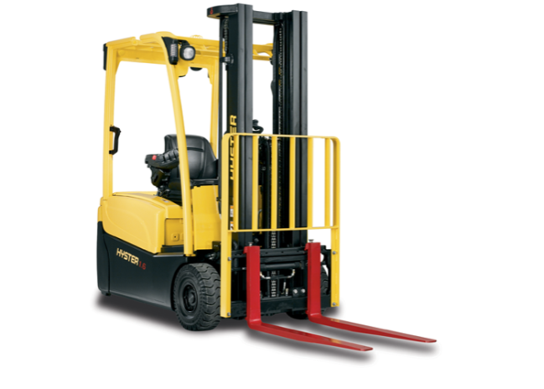
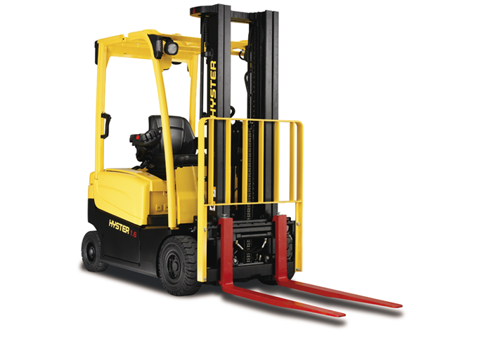

Hyster J 1.60 XNT
Caractéristiques du produit
Capacités de charge : 1,5 t - 1,6 t – 1,8 t - 2,0 t
Désignations produit : J1.5XNT, J1.6XNT, J1.8XNT, J2.0XNT (trois roues)
J1.6XN, J1.8XN, J2.0XN (chariot à quatre roues)
SWB : petite -, MWB : moyenne - et LWB: grande capacité de batterie
Fabrication en Suède (Mjölby)
Vitesse maximale sans charge : 16 km/h
Hauteur de levage maximale de 6 mètres
Moteur CA
Batterie: 48 V
Gestionnaire de système véhicule VSM

Slide 39
Hyster J 1.60 XNT
Inconvénients
- aucun amortissement horizontal (LHF)
- Accessibilité des points de maintenance
- Peu stable lors de la conduite
- Mauvaise vision
- Écran
- Enrouleur de ceinture gêne
- Inclinaison du mât de levage extrêmement lente
- marche arrière très lente
Accès étroit, peu d'espace pour les jambes
Distance trop faible entre l'emplacement pour les jambes et la batterie (frottement des mollets)
Grand volant
Commande hydraulique imprécise
Peu de rangements
Levier de clignotant pas comme sur une voiture mais gauche/droite
ventilateur bruyant en marche rapide, forts bruits du groupe moteur d'entraînement
Le bord du capot de batterie appuie sur les mollets
Propriétés de conduite molles (inversion du sens de marche et rampes en particulier)
Cabine conducteur non amortie

Slide 40
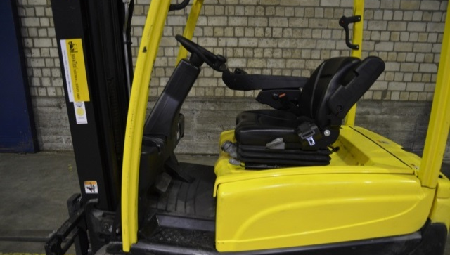
Hyster J 1.60 XNT
Inconvénient
Ergonomie
  Peu d'espace entre le capot batterie et la pédale
  Accès étroit
  Très grand volant
Espace pour les pieds plus large
Cela permet au conducteur d'avoir une position des jambes qui ne provoque pas de fatigue
et de disposer d'une liberté de mouvement maximale, même avec des chaussure de sécurité de taille 50.

Slide 41
Hyster J 1.60 XNT
Parles-en
Sois préparé
Espace pour les pieds
Espace intérieur (ergonomie, qualité)
Confort de conduite sans saccades, vitesse maximale, faibles vibrations humaines, conduite agréable sur sol irrégulier
Faibles bruits de conduite et pas de bruit de ventilateur
Phares dépassent du contour du véhicule
Design
Changement latéral de la batterie plus simple, rapide et sûr
mode Sprint
Consommation d'énergie, Blue-Q
Montée et descente des deux côtés
Colonne de direction réglable en hauteur
Fonction mémoire de la colonne de direction
Grande Batterie 750 Ah
Prix
Accès bas

Slide 42
Hyster J 1.60 XNT
Parles-en
Consommation d'énergie, Blue-Q
Stabilité
Unité d'affichage et de commande
Frein
Espace pour les pieds
Variante : commande hydraulique
Vue traversante

Slide 43
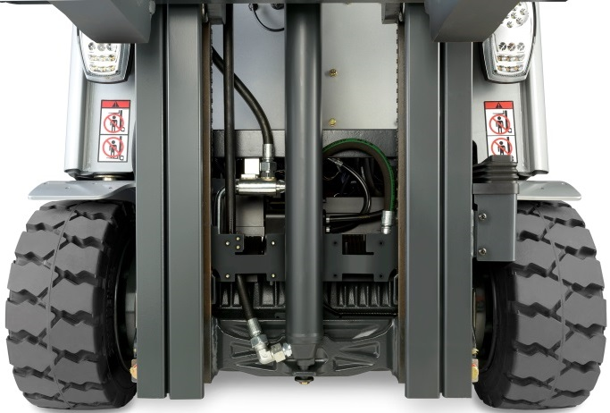
STILL POINTS FORT
1/ Concept d'entraînement - fonction
- Entraînement électrique par batterie : La tension continue de la batterie est transformée en tension alternative à 3 phases (courant triphasé) par des convertisseurs.
L'énergie électrique du « courant triphasé » est utilisée pour entraîner les moteurs de traction. Ceux-ci transmettent l'effort aux roues motrices.
- Composants de traction triphasée encapsulés exigeant peu d'entretien (CA - courant alternatif) :
Disponibilité et fiabilité élevées même dans des conditions ambiantes extrêmes, résistance à la poussière, à la saleté et à l'eau

Slide 44
STILL POINTS FORT
2/ Mât élévateur
Profilé de mât à visibilité optimisée
Les profilés de mât résistant à la flexion et à la torsion garantissent une grande sécurité même pour la manutention de charges lourdes.
La sécurité dans l'entrepôt, la performance de manipulation et la capacité résiduelle augmentent.

Slide 45
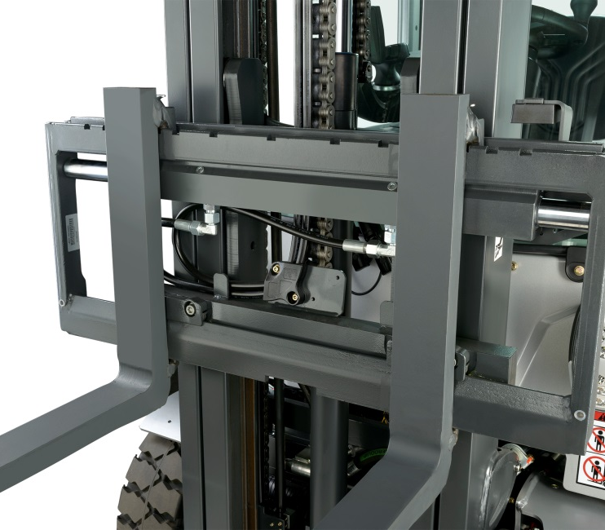
STILL POINTS FORT
3/ Translateur Intégré
Augmente la capacité résiduelle d’environ 10%

Slide 46
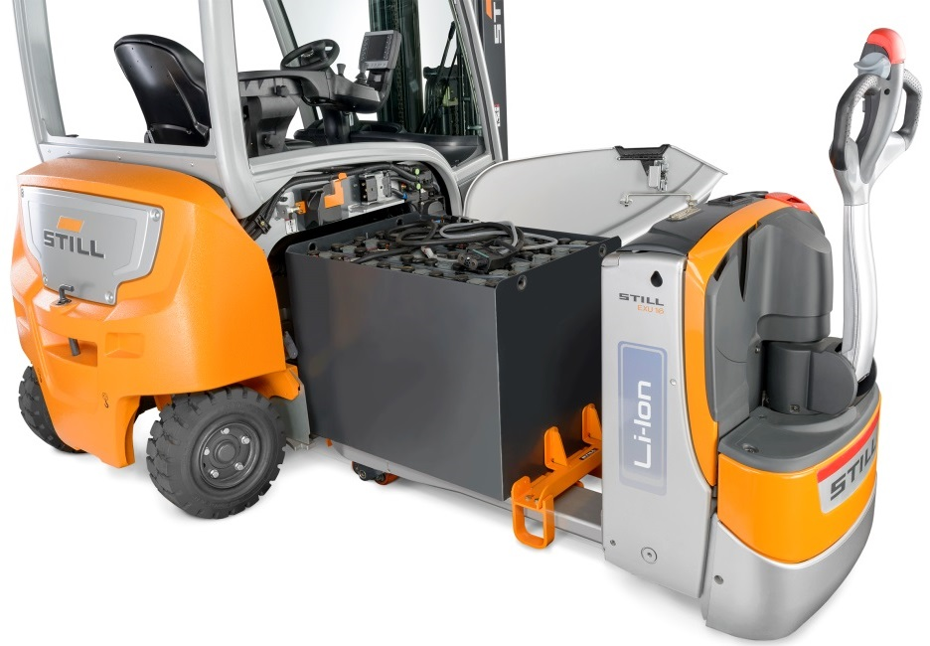
STILL POINTS FORT
4/ Changement latéral de la batterie
  Changement latéral de la batterie pour une disponibilité maximale.
  La batterie est rapidement et aisément accessible par l'ouverture latérale.
  Le plancher du châssis comporte une grande ouverture.
  Celle-ci offre suffisamment de place pour déplacer la batterie avec un transpalette ou des bras de fourche.
  Le compartiment peut utiliser les batteries des concurrents à l’aide d’une câle fixée.

Slide 47
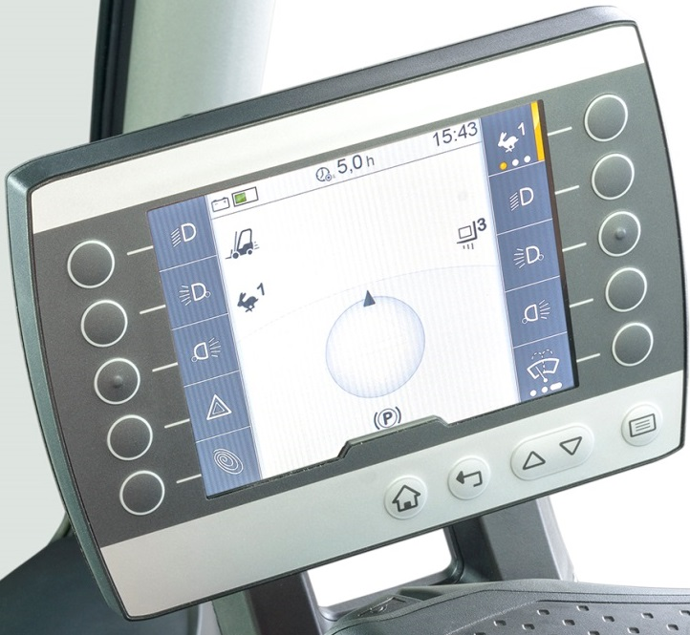
STILL POINTS FORT
5/ ordinateur de bord
5 programmes vitesse et modes Sprint et Blue-Q :
Trois programmes vitesse fixes et deux configurables librement sont disponibles dans les 3 modes de fonctionnement Blue-Q, normal et Sprint.
Le conducteur peut sélectionner les programmes vitesse en fonction de la situation pour atteindre une performance maximale ou une efficacité énergétique maximale. Pour chaque exigence le bon programme de vitesses.
Tout visible d'un seul regard:
  L'utilisateur est toujours informé de l'état du chariot,
  par exemple par l'indicateur d'autonomie (durée d'utilisation restant en fonction de la charge actuelle de la batterie) ou l'indicateur de consommation d'énergie (consommation d'énergie moyenne de la dernière-heure)
Un indicateur de direction affiché sur l'écran augmente la performance de manipulation.

Slide 48

STILL POINTS FORT
6/ Essieu directeur arrière
Essieu oscillant combiné
  L'essieu directeur spécial des chariots 4 roues permet de tourner sur place comme les chariots 3 roues.

Slide 49

STILL POINTS FORT
7/ CURVE SPEED CONTROL
Limitation automatique de la vitesse
lors des virages

Slide 50

STILL POINTS FORT
8/ Blue-Q / Optimisation intelligente
    Entre 10 à 20 % d'économie dans la consommation d'énergie sont possibles en fonction du profil d'utilisation et de l'équipement du véhicule.
l'énergie est économisée là où cela n'affecte pas de manière décisive le processus de travail :
Conservation de la dynamique du véhicule lors du démarrage
Obtention de la vitesse maximum sur des trajets plus longs
Réduction de l'accélération perceptible, mais pas perçue comme gênante

